Slide 1

Projet Développement : Easy GNSS
Développement d’un logiciel pour GNSS low-cost
Nassim CHEBBAH (Chef de projet)
Arthur FAVREAU
Edgar LENHOF
Sanam MONANY

Slide 2
SOMMAIRE
I : Contexte du projet
II : Objectifs & Besoins
III : Etude technique
IV : Réalisation & Suivi
V : Bilan du projet

Slide 3
I – Contexte du projet

Slide 4

Contexte général
CONTEXTE DU PROJET
L’apparition de la technologie Raspberry rend possible la création d’un GNSS précis et à moindre coût en comparaison aux appareils actuellement sur le marché.
Une vaste communauté voit un grand intérêt dans ce GNSS low-cost, et s’implique donc dans sa création. L’utilisation de données Open Source est privilégiée.
Nos commanditaires sont impliqués dans le projet depuis plus de 3 ans, et font régulièrement participer des élèves de l’ENSG aux différentes étapes du projet.

Slide 5
Commanditaires
CONTEXTE DU PROJET
Jean-Yves Perrin :
Gendarmerie Nationale, passionné de drones.
Francklin N’Guyen Van :
Intermittent à France Télévisions, passionné de drones et
de programmation informatique.
Jacques Beilin :
Enseignant-chercheur en géodésie au DPTS.
Notre professeur référent à l’ENSG.

Slide 6
Acteurs & Besoins
CONTEXTE DU PROJET
Acteurs :
Commanditaires
ENSG (Elèves, anciens élèves et enseignants)
Collaborateurs extérieurs
Communauté intéressée par le projet
Besoins :
Utilisation étendue à un public large, si possible à l’international
Conception avec un budget limité et du contenu Open Source
Précision se rapprochant le plus possible d’un GNSS du marché

Slide 7
RTKLib
CONTEXTE DU PROJET
Librairie open-source proposant un ensemble de programmes pour le positionnement standard et précis par GPS. Elle est développée et mise à disposition gratuitement par l'université de Tokyo
Avantages :
-> Facilité d'utilisation
-> Paramétrisation assez complète
-> Nombreux champs d'application
Nous utilisons ici la version 2.4.3 du logiciel, qui ne possède pas encore de manuel d’utilisation. Nous utilisons donc celui de la version la version 2.4.2

Slide 8
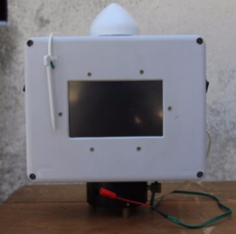
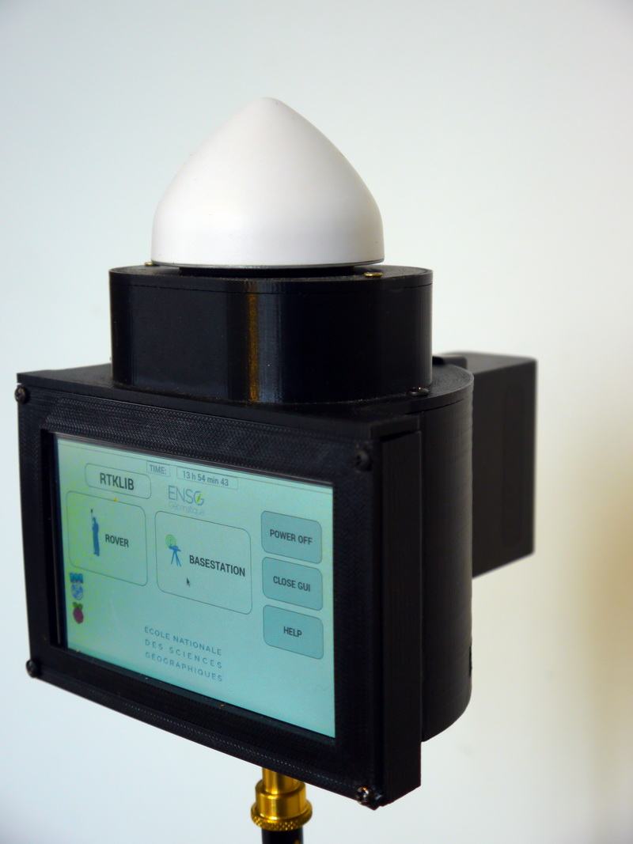
Hardwares/Softwares
CONTEXTE DU PROJET
On dispose de deux softwares permettant de faire du GNSS en modes Base et Rover :
RTKBase : Réalisé en C par d’anciens élèves de l’ENSG. RTKLib est compilé directement dans le code
TouchRTKStation : Réalisé en Python par M. Taro Suzuki, un universitaire japonais. RTKLib est compilé en dehors du code
On dispose également de 4 hardwares compatibles avec les 2 softwares

Slide 9
II – Objectifs & Besoins

Slide 10
Objectifs
OBJECTIFS & BESOINS
Réécrire le code de RTKBase en Python
Ajouter des fonctionnalités à TouchRTKStation
Rendre le code simple à comprendre et à reprendre
Fournir une documentation adaptée

Slide 11
Fonctionnalités
OBJECTIFS & BESOINS
Ajouter des fonctions de post-processing (Priorité 0)
Ajouter tous les modes de calcul de RTKBase (Priorité 0)
Ajouter de nouveaux paramètres dans RTKBase (Priorité 0)
Rendre le code compatible avec l'écran 5 pouces de RTKBase et le 4 pouces de TouchRTKStation (Priorité 1)
Sur le Rover : Configurer automatiquement la position de la base (Priorité 1)
Rendre l’affichage de l’interface plus ergonomique (Priorité 2)

Slide 12
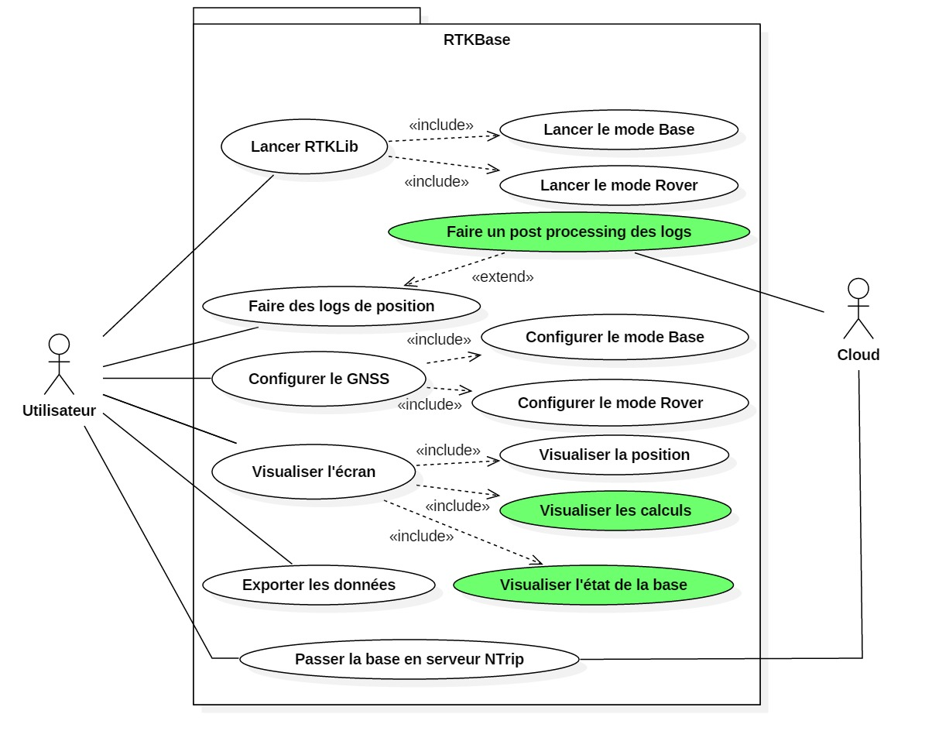
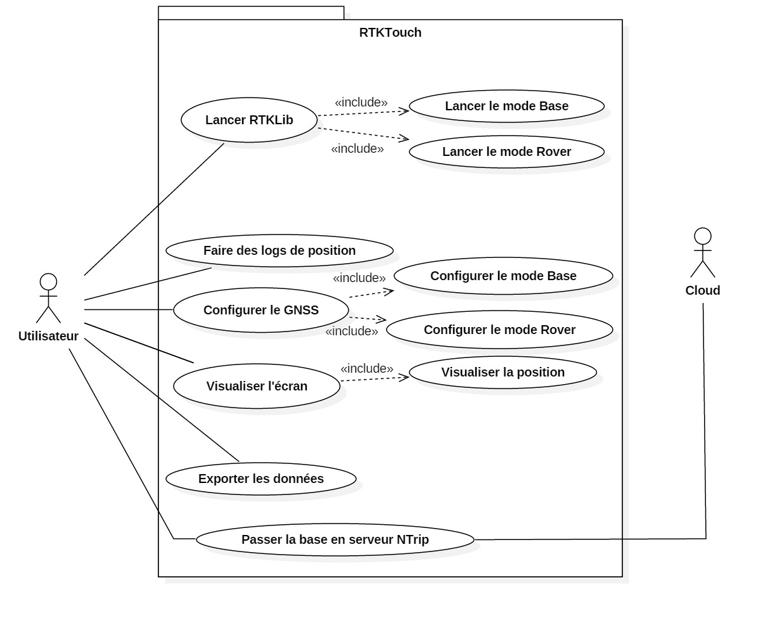
Diagrammes de cas d’utilisation
OBJECTIFS & BESOINS
EasyGNSS
TouchRTKStation

Slide 13
Contraintes
OBJECTIFS & BESOINS
Faire un fork du code de TouchRTKStation sur GitHub
Utiliser exclusivement le langage Python et l’anglais
Travailler en priorité avec des outils Open Source
Faire un code clair et bien commenté
Utiliser des noms de variables adaptés

Slide 14
Enjeux
OBJECTIFS & BESOINS
Faire vivre le projet démarré il y a déjà 3 ans
Fournir un outil prêt à l’emploi à la communauté
Montrer l’intérêt de l’école pour ce projet
Permettre aux ING1 de tester notre GNSS low-cost pendant le stage à Forcalquier
Maintenir un partenariat durable entre l’ENSG et les commanditaires

Slide 15
III – Etude technique

Slide 16
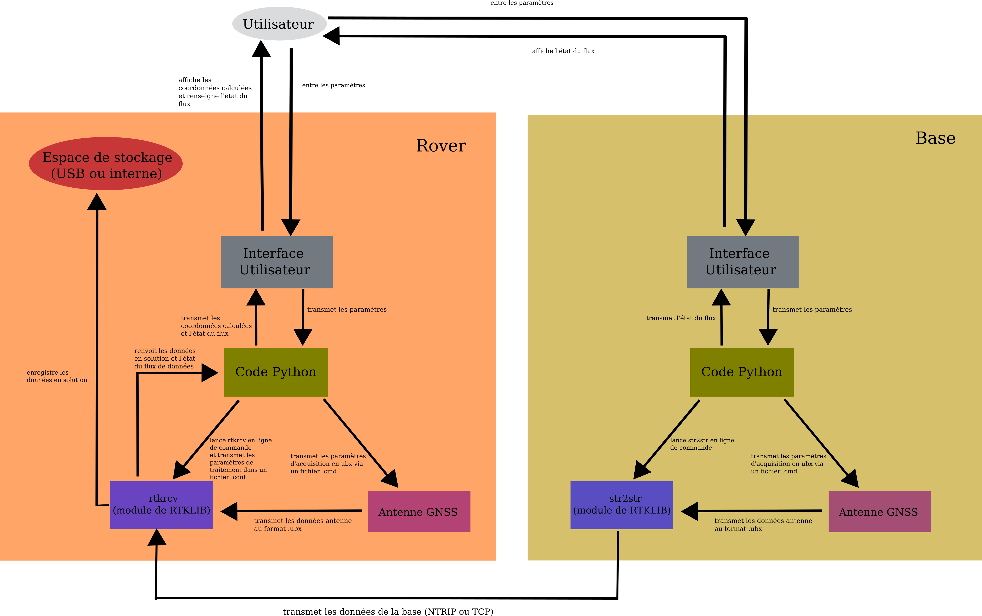
Diagramme de déploiement
ETUDE TECHNIQUE

Slide 17
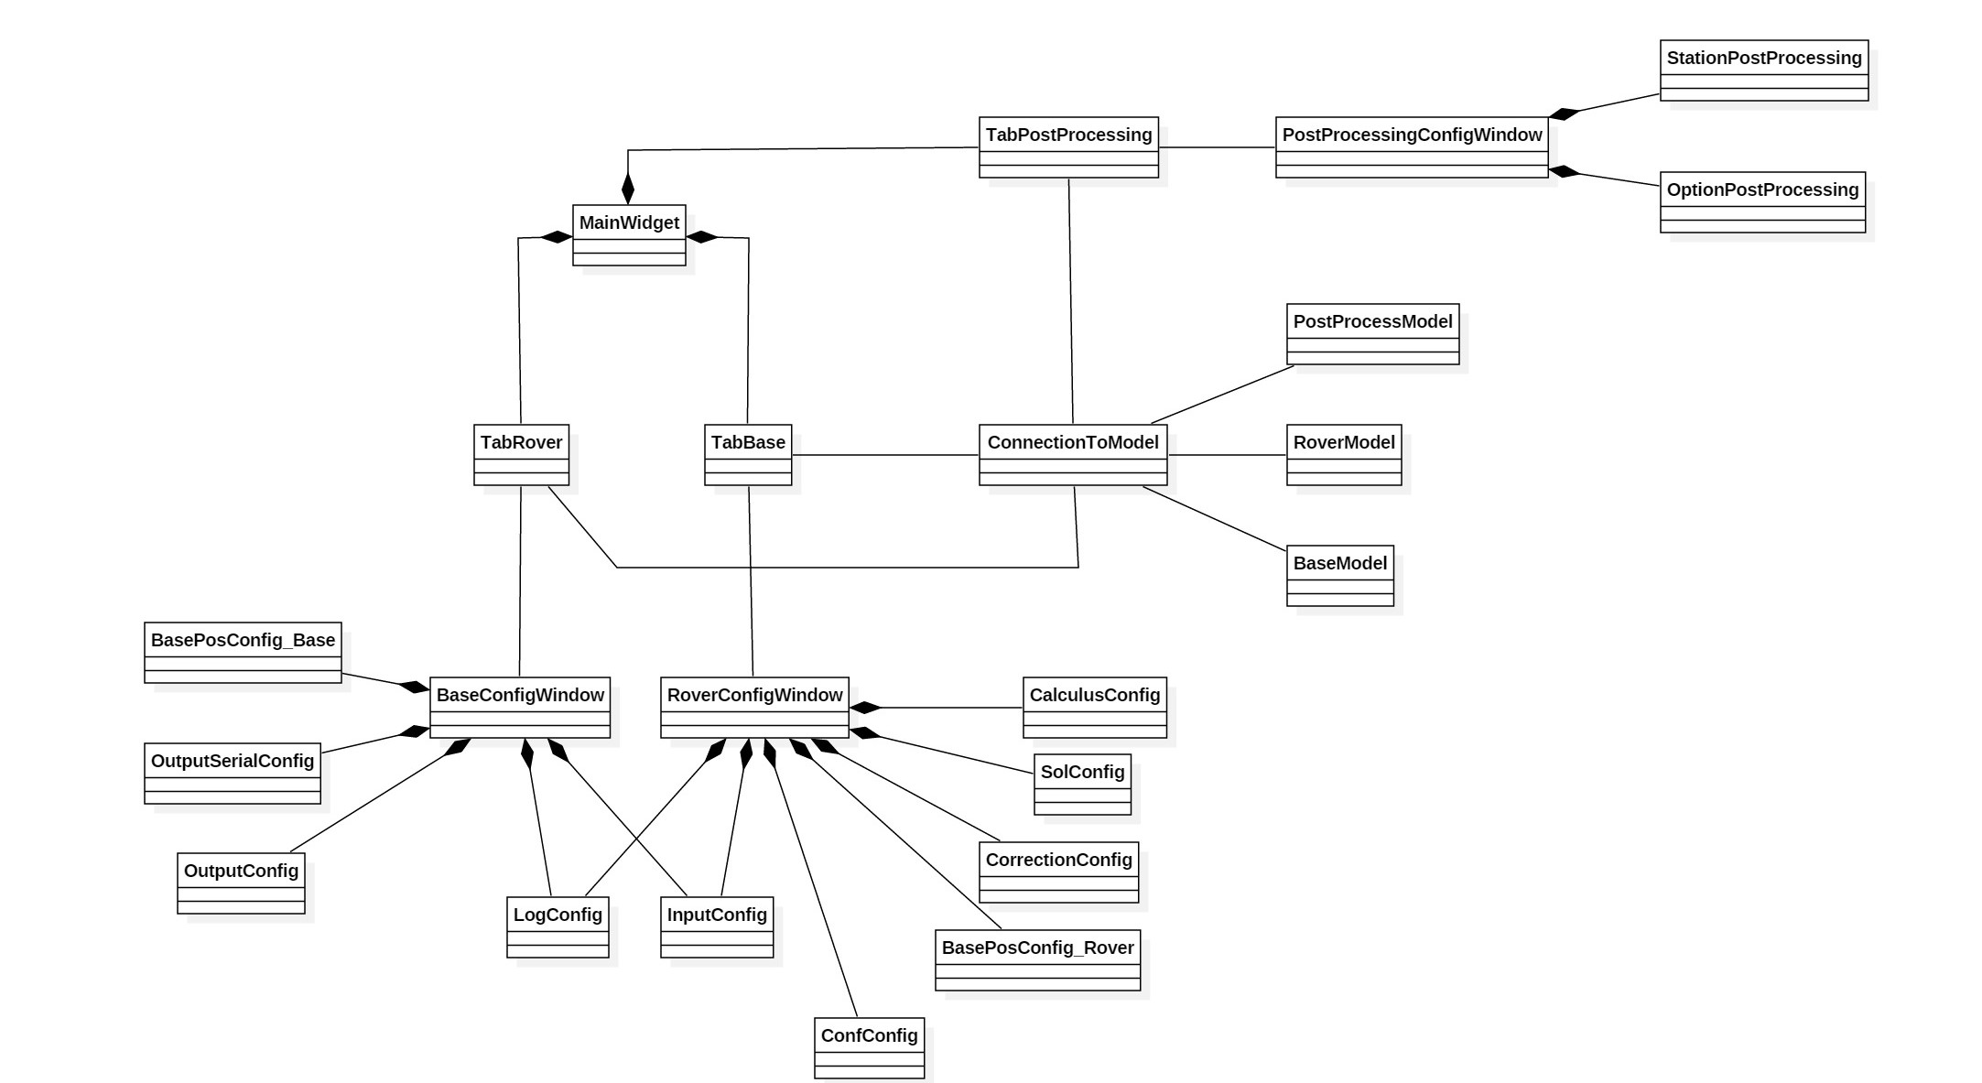
Diagramme de classes
ETUDE TECHNIQUE

Slide 18
IV – Réalisation & Suivi

Slide 19
Risques identifiés
REALISATION & SUIVI
Perte ou dégradation de matériel
(Gravité : Majeure ; Probabilité : Faible)
Perte de données
(Gravité : Modérée ; Probabilité : Faible)
Problèmes de communication avec les commanditaires
(Gravité : Mineure ; Probabilité : Moyenne)
Conflits avec les commanditaires
(Gravité : Modérée ; Probabilité : Faible)
Conflits dans l’équipe (Gravité : Mineure ; Probabilité : Faible)

Slide 20
Problèmes rencontrés
REALISATION & SUIVI
Perte ou dégradation de matériel
(Gravité : Majeure ; Probabilité : Faible)
Perte de données
(Gravité : Modérée ; Probabilité : Faible)
Problèmes de communication avec les commanditaires
(Gravité : Mineure ; Probabilité : Moyenne)
Conflits avec les commanditaires
(Gravité : Modérée ; Probabilité : Faible)
Conflits dans l’équipe (Gravité : Mineure ; Probabilité : Faible)

Slide 21
Résolution des problèmes
REALISATION & SUIVI
Perte ou dégradation de matériel
(Gravité : Majeure ; Probabilité : Faible)
Problème : GNSS qui ne démarre pas
Solution : Reformatage de la Raspberry Pi
Problèmes de communication avec les commanditaires
(Gravité : Mineure ; Probabilité : Moyenne)
Problème : Commanditaires pas toujours disponibles
Solution : Entretiens planifiés à l’avance
Conflits dans l’équipe (Gravité : Mineure ; Probabilité : Faible)
Solution : Le chef de projet a le dernier mot

Slide 22
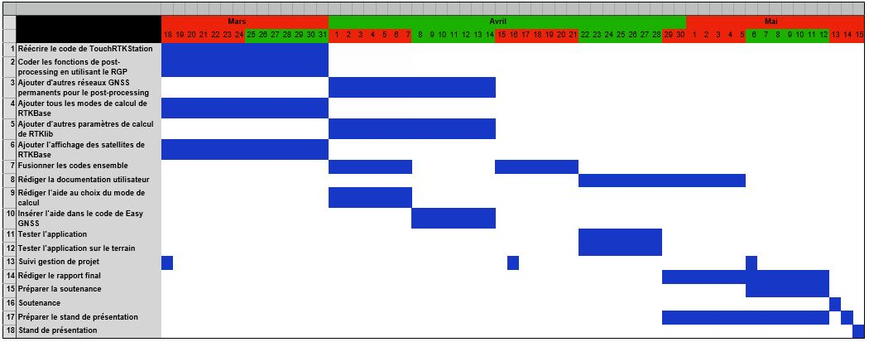
Diagramme de GANTT initial
REALISATION & SUIVI

Slide 23
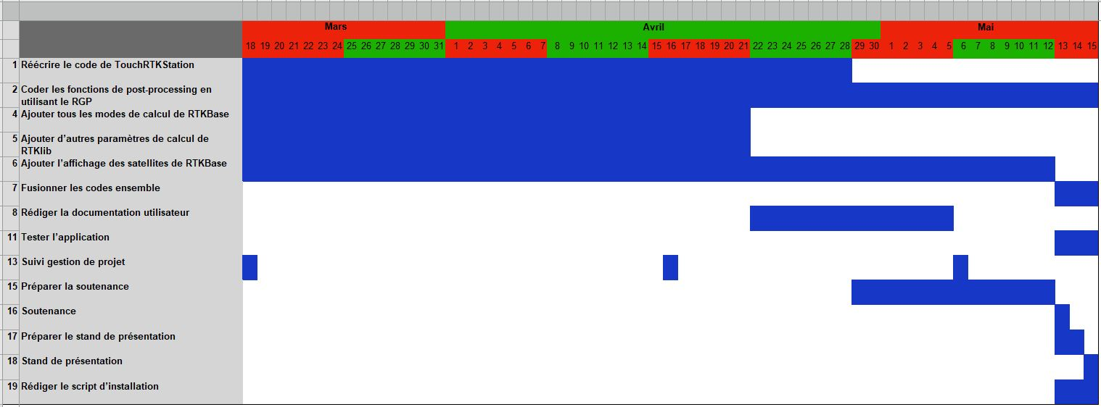
Diagramme de GANTT final
REALISATION & SUIVI

Slide 24
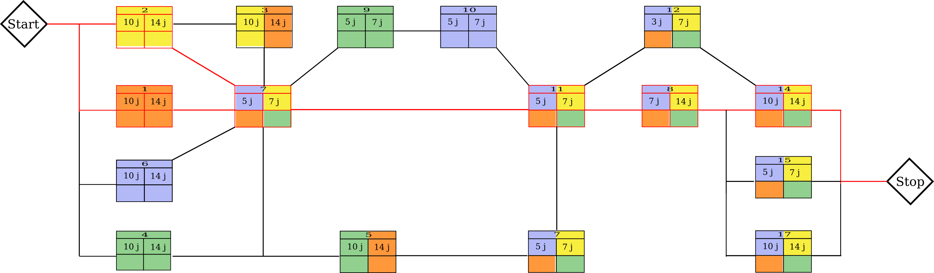
Diagramme de PERT initial
REALISATION & SUIVI
Nassim : Jaune
Edgar : Orange
Arthur : Vert
Sanam : Violet

Slide 25
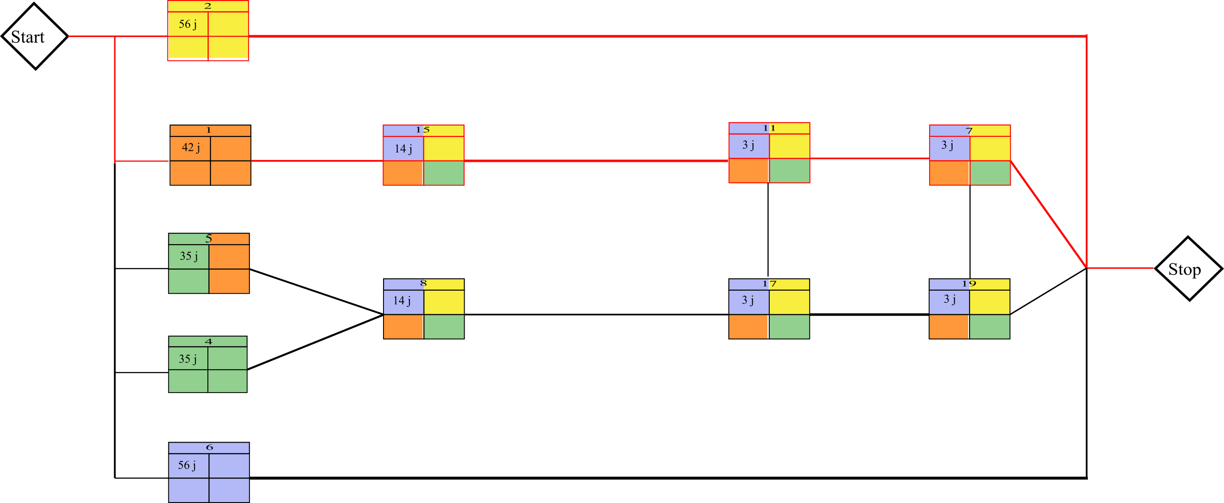
Diagramme de PERT final
REALISATION & SUIVI
Nassim : Jaune
Edgar : Orange
Arthur : Vert
Sanam : Violet

Slide 26
Différences diagrammes initiaux/finaux
REALISATION & SUIVI
Il n’y a pas de manuel d’utilisation de la version 2.4.3 de RTKLib
Le refactoring du code a été compliqué en raison de la difficulté de reprise du code
Nous avons eu d’autres projets en parallèle, ainsi que les préparatifs pour le stage à réaliser

Slide 27
Bénéfices de la gestion de projet
REALISATION & SUIVI
Meilleure organisation
-> Optimisation de la répartition des tâches
-> Planification de la durée de chaque tâche
Meilleure appréciation du projet
-> Vision détaillée du projet au moyen de diagrammes
-> Connaissance des risques pour mieux les anticiper

Slide 28
Interactions avec les commanditaires
REALISATION & SUIVI
Entretiens téléphoniques et mails
Discussions régulières avec le professeur référent
Planification des entretiens téléphoniques à l’avance
Compte-rendu réalisé après chaque entretien

Slide 29
Interactions avec les commanditaires
REALISATION & SUIVI
Besoin (Phase d’analyse) :
-> Rencontre avec M. Perrin et récupération du matériel
-> Entretiens téléphoniques réguliers (2 ou 3 par semaine) avec M. Nguyen pour poser des questions
-> Oral blanc d’analyse avec M. Beilin
Suivi
-> Un entretien téléphonique par semaine, pour informer de l’avancement du projet
Recette
-> Entretiens téléphoniques réguliers
-> Présentation aux commanditaires dans le hall

Slide 30
V – Bilan du projet

Slide 31
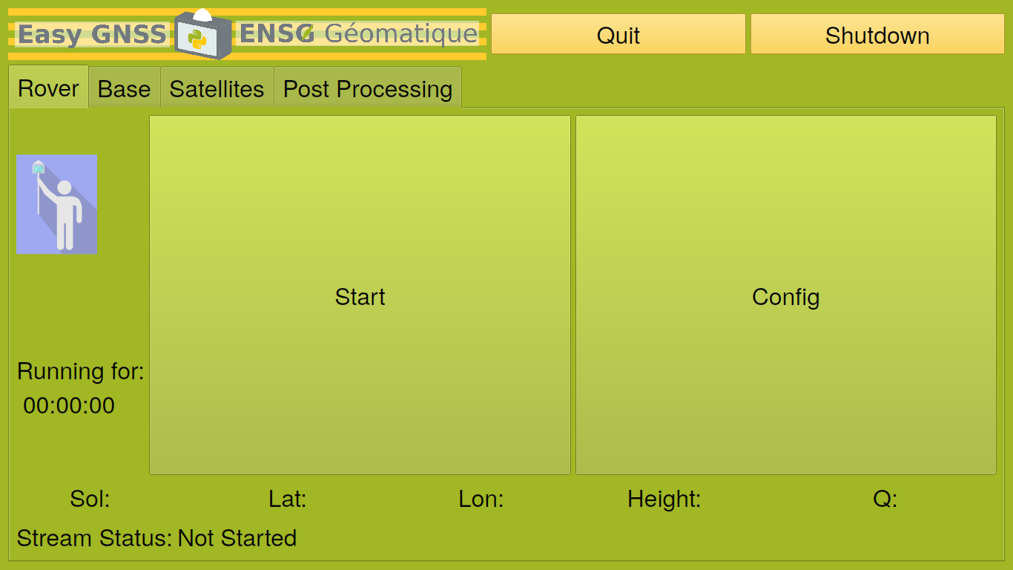
Interface graphique
BILAN DU PROJET

Slide 32
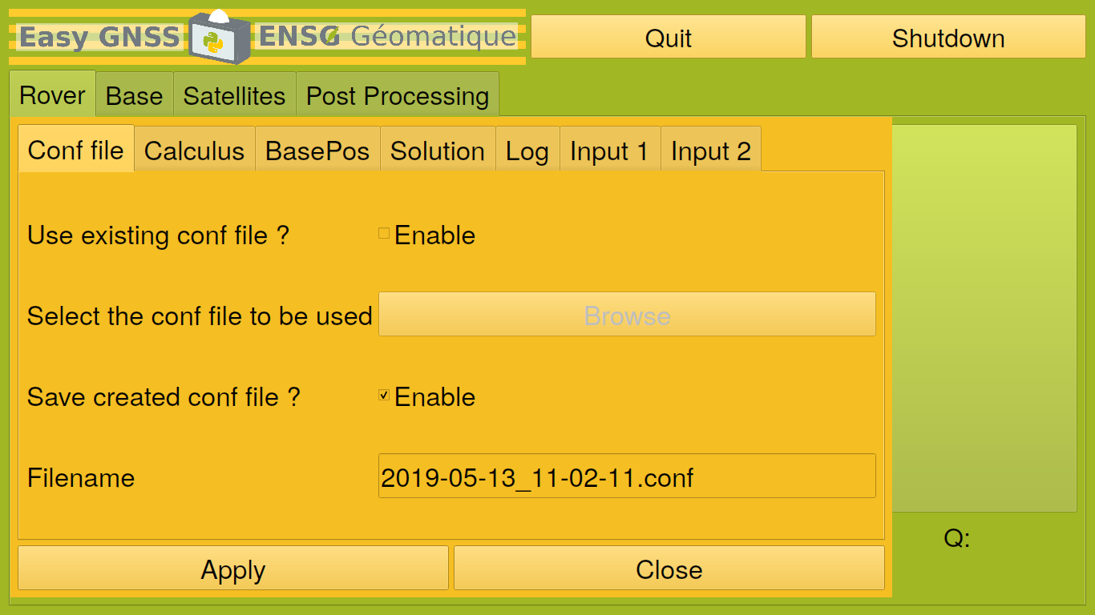
Interface graphique
BILAN DU PROJET

Slide 33
Livrables fournis
BILAN DU PROJET
Un fork GitHub de TouchRTKStation
Le code Python d’EasyGNSS, avec les fonctionnalités exigées
Une documentation utilisateur complète
Divers autres documents relatifs au projet

Slide 34
Futur du projet
BILAN DU PROJET
Le GNSS low-cost sera testé par les ING1 pendant le stage à Forcalquier 2019
Améliorations possibles :
-> Rendre l’affichage de l’interface plus ergonomique
-> Ajouter une documentation intégrée, pour permettre à l’utilisateur de choisir le mode de calcul adapté à ses besoins
-> Faire du post-processing avec d’autres constellations que celles actuellement implémentées
Au terme du projet, le GNSS sera utilisable sur des drones

Slide 35
Merci de votre attention !
Avez-vous des questions ?

